Slide 1
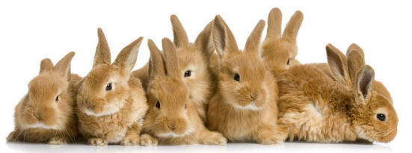
Konijnen rassen

Slide 2
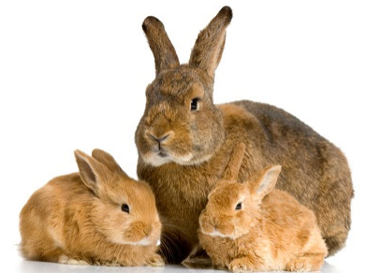
Vroegere indeling
Nut rassen
Gefokt voor pels, vlees of beide
Luxe rassen
Gefokt voor een mooi uiterlijk
Combi nut en luxe
Begonnen als nut maar later luxe

Slide 3
Huidige rasindeling
Grote rassen -> meer dan 5 kg
Middelgrote rassen -> tussen 3 en 5 kg
Kleine rassen -> tussen 1,5 tot 3 kg
Dwergrassen -> minder dan 1,5 kg
Bijzondere haarstructuur.

Slide 4
Organisaties
Plaatselijke verenigingen
Provinciale afdelingen
Bonden
->Kleindierliefhebbers Nederland (KLN)
->Bond voor sierduiven verenigingen (NBS)
Entente Européenne d’Aviculture et de Cuniculture

Slide 5
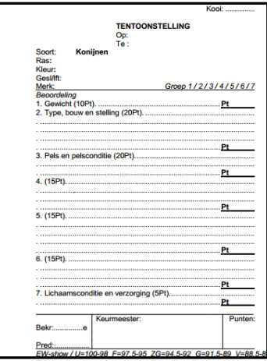
Hoe werkt een keuring?
Beoordeling op 7 posities:
Gewicht (10 punten)
Type, bouw en stelling (20 pt.)
Pels en Pelsconditie (20 pt.)
Kop en Oren (15 pt.)
Dek en buikkleur* (15pt.)
Tussen en Grondkleur* (15.pt)
Lichaamsconditie en verzorging (5pt.)

Slide 6
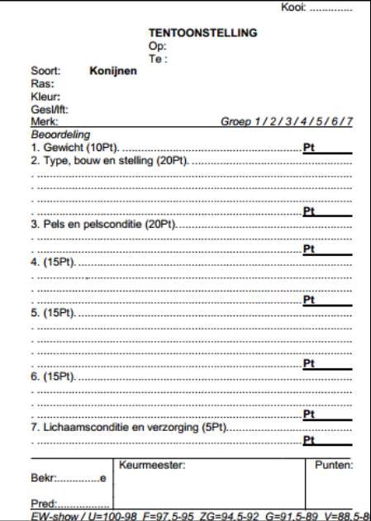
Hoe werkt een keuring?
Predicaat (eindbeoordeling):
U: Uitmuntend (98,0 t/m 100 punten)
F: Fraai (95,0 t/m 97,5 punten)
ZG: Zeer goed (92,0 t/m 94,5 punten)
G: Goed (89,0 t/m 91,5 punten)
V: Voldoende (86,0 t/m 88,5 punten
O: Onvoldoende (0 punten)

Slide 7
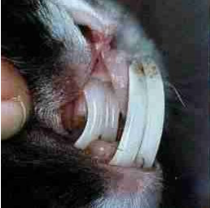
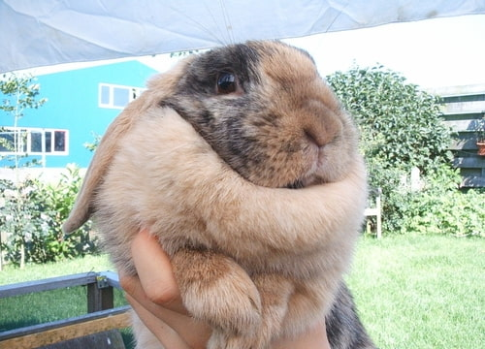
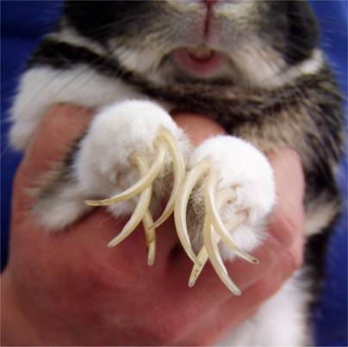
Voorbeelden van uitsluitingsfouten
Te zwaar of te lich
Foute rug of achterhandt
Scheven, kromme of sleepstaart
Skeletafwijkingen
Gebitsafwijkingen
Wam (rammelaar)
X of O benen
Afwijkende pels
Zeer sterke vervuiling
Zeer lange nagels

Slide 8
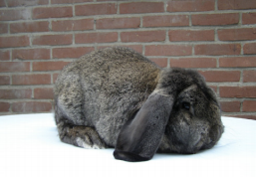
Konijnen- Oryctolagus cuniculus
Franse Hangoor
Kenmerken:
kan in bont en effe kleur voorkomen.
Overwegend rustig en goedaardig konijn. Weegt tussen de 4,5 en 6 kg. Robuust, gedrongen en gespierd lichaam, korte poten. Brede en massieve kop met sterk ontwikkelde wangen. Gebogen neusbrug is een belangrijk kenmerk. De buldog onder de konijnen.
Grote konijnen groep
Grote wangen

Slide 9
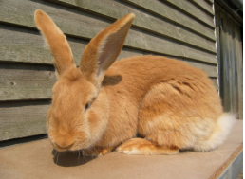
Konijnen- Oryctolagus cuniculus
Vlaamse reus
Kenmerken:
Goedmoedig, betrouwbaar en rustig karakter. In Nederland het grootst erkende konijnenras. Ruim 7 tot 8 kg. Lang lichaam met brede rug. Grote dikke oren. Forse en brede kop. Voedster iets minder breed. Zowel wildkleur als effen. Geen bond kleuren
In nl de grootse soort
Duidelijk grote vlees oren
Langwerpig gezicht

Slide 10
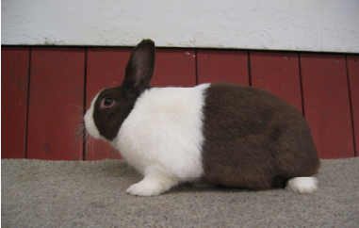
Konijnen- Oryctolagus cuniculus
Hollander
Kenmerken:
Meerdere kleuren.
Rustig en meegaand karakter. Tekeningdier. Gedrongen en fors ogend konijn. Korte, bolvormige kop. Gewicht rond de 2,5 kg. Sterk glanzende vacht. Twee gekleurde kopplaten over de ogen, wangen en oren. Vanaf het midden van het lichaam tot de staart gekleurd.
Goede aftekening die strak naar beneden loopt
Manchet ( witte achtervoetejes )

Slide 11
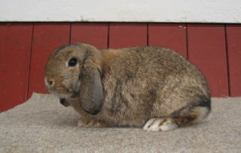
Konijnen- Oryctolagus cuniculus
Nederlandse Hangoordwerg
Kenmerken:
Vriendelijk en goedaardig konijn. Het hangen van de oren kan 4 tot 12 weken duren. Miniatuuruitgave van de Franse Hangoor. Weegt rond de 1,5 kg. Vacht is wat langer dan die van de keurdwerg.
Korte snuit met bocht

Slide 12
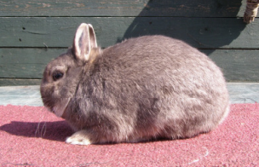
Konijnen- Oryctolagus cuniculus
Kleurdwerg
Kenmerken:
Levendig karakter. Samen met het pooltje het populairste konijnenras. Alle kleuren en kleurpatronen komen voor. Sterk gedrongen en zeer korte nek. Licht gebogen neusbeen. Rond de 800 gram en 1 kg.
Alle kleuren behalve wit
Kleiner dan de pool

Slide 13
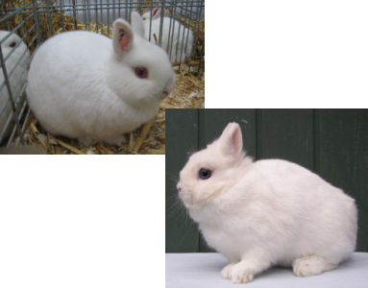
Konijnen- Oryctolagus cuniculus
Pool Roodoog en Blauwoog
Kenmerken:
Lijkt in bouw veel op de kleurdwerg maar is vaak iets groter en zwaarder en komt alleen in wit voor. Roodoog Pooltjes zijn favoriet. In uiterlijk verschilt alleen de oogkleur. Blauwogige Pooltjes zijn vaak levendiger dan de roodogen. Wegen beide maximaal 1 kg.
Klein en rond

Slide 14
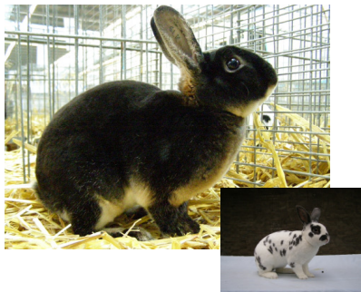
Konijnen- Oryctolagus cuniculus
Rex en Rex dwerg
Kenmerken:
Bijzonder vachtstructuur
Gestrekte lichaamsvorm. Door de korte haren lijkten de poten langer dan bij andere rassen. Door de dicht ingeplante vacht met dikke onderwol krijgen ze de fluweelzachte pels. Gewicht is tussen de 3 en 4 kg.
Haren zitten heel dicht op elkaar

Slide 15
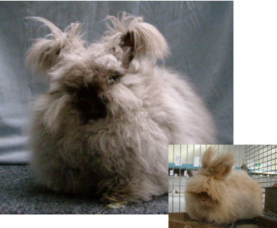
Konijnen- Oryctolagus cuniculus
Angora en Angora Dwerg
Kenmerken:
Bijzonder vachtstructuur
In volle vacht kunnen ze slecht tegen warmte en nattigheid. Eens in de drie maanden knippen of scheren. Wegen tussen de 3 en 4 kg. Gedrongen bouw waarbij de nek vrijwel niet te zien is. Oren zijn sterk en dik en staan rechtop
Rechtop staande oren

Slide 16
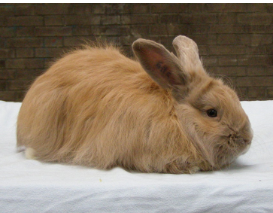
Konijnen- Oryctolagus cuniculus
Voskonijn
Kenmerken:
Bijzonder vachtstructuur
Doel was om konijnen te fokken met een zelfde haarstructuur als een vos. Gespierd lichaam met een goed ontwikkelde kop met duidelijke wangen. Tussen de 2,5 en 4 kg
Zelfde haar als van een vos zowel kleur als structuur.
Haren op de kop zijn korter.

Slide 17
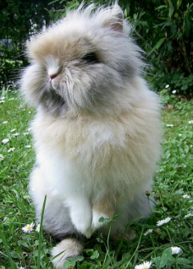
Konijnen- Oryctolagus cuniculus
Teddy (dwerg)
Kenmerken:
Ontstaan uit een kruising tussen en angora dwerg en kleur dwerg. Gewicht tussen de 900 gram en 1,3 kg. De Teddy dwerg heeft lang sluik haar over het hele lichaam. De vorm van het lichaam moet kort, gedrongen en in een cilinder vorm zijn.
Kleine kleur dwerg alleen dan met lang haar.

Slide 18
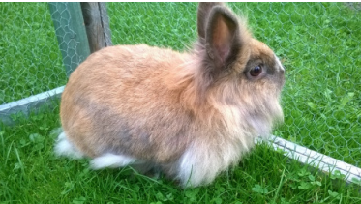
Konijnen- Oryctolagus cuniculus
Leeuwenkop
Kenmerken:
Nederlandse Hangoordwergen die zijn gekruist met langharige rassen. Hierdoor hebben de konijnen een krans om de nek van lang haar waardoor het een leeuwenkop lijkt. Wegen rond de 1,4 kg.
Heeft veel haar rond de kop

